Slide 2
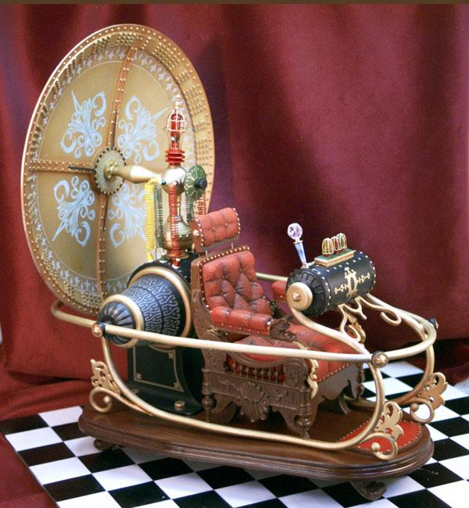

Slide 3
Тема урока: «Мир глазами историков».

Slide 5
БОРТОВОЙ ЖУРНАЛ
5 конвертов
ЗАДАЧИ:
1. Что такое история?
2. Для чего нужно изучать историю?
3. Какие бывают исторические источники?
Если ответ найден на вопрос ,то в поставь

Slide 7
История-это…?
- наука ,которая изучает прошлое.
С греческого языка переводится , как «рассказ о прошлом».
Изучают историю- историки.
Они трудятся в архивах, музеях, библиотеках.

Slide 9
Для чего мы изучаем историю?
Мы изучаем историю для того, чтобы знать, как наши предки заселяли, осваивали и защищали нашу страну.
Мы изучаем историю для того, чтобы знать как жили наши предки.
Мы изучаем историю, чтобы знать чем мы похожи , а чем различаемся от наших предков.
Мы изучаем историю для того, чтобы в настоящем и будущем не совершать ошибок прошлого.

Slide 13
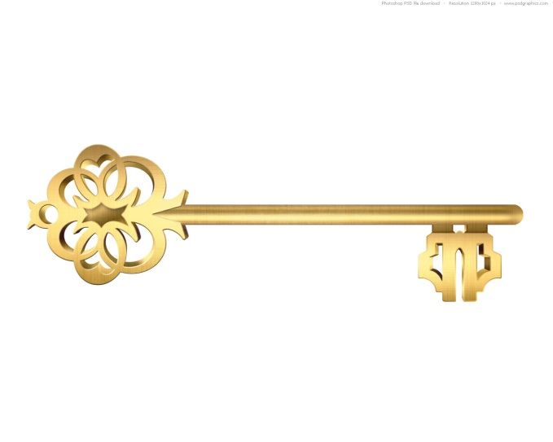
 |  |  |  |  |  |  |  |  |  |  | Н
 |  |  |  |  |  |  |  |  |  |  | А
 |  |  |  |  |  |  |  |  |  |  | З
 |  |  |  |  |  |  |  |  |  |  | В
 |  |  |  |  |  |  |  |  |  |  | А
 |  |  |  |  |  |  |  | С |  |  | Н
 |  |  |  |  | П |  |  | О |  |  | И
 |  | А | Р | Х | Е | О | Л | О | Г | И | Я
 |  |  | У |  | Ч |  | Е | Р
 |  |  | К |  | А |  | Г | У
 |  |  | О |  | Т |  | Е | Ж
 |  |  | П |  | Ь |  | Н | Е
 |  |  | И |  |  |  | Д | Н
 |  |  | С |  |  |  | Ы | И
 |  |  | Ь |  |  |  |  | Я

Slide 17
Домашнее задание
Учебник стр. 29-35
Р.т. стр. 18

Slide 18
СПАСИБО!

